Slide 1
Антисептики
Выполнила:
Леонтьева Елизавета
Группа TCI

Slide 2
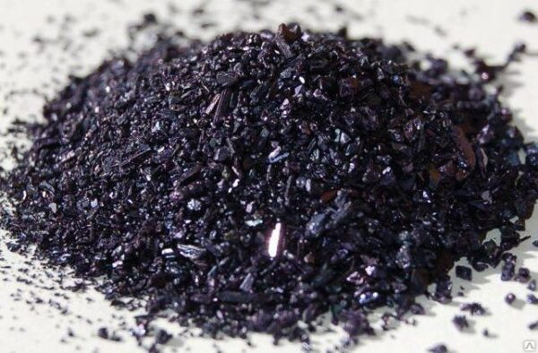
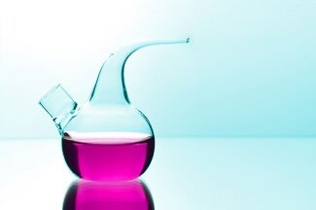
Перманганат калия

Slide 3
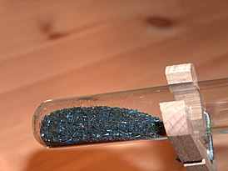
Общая информация
Пермангана́т ка́лия (распространённое название в быту — марганцо́вка) — марганцовокислый калий, калиевая соль марганцовой кислоты. Химическая формула — KMnO₄. Представляет собой тёмно-фиолетовые, почти чёрные кристаллы, при растворении в воде образующие ярко окрашенный раствор цвета фуксии.

Slide 4
Физические и химические свойства
Физические свойства
Внешний вид: тёмно-фиолетовые кристаллы с металлическим блеском. Показатель преломления составляет 1,59 (при 20 °C). Растворяется в воде, жидком аммиаке, ацетоне (2:100), метаноле, пиридине.
Химические свойства
Является сильным окислителем. В зависимости от pH раствора окисляет различные вещества, восстанавливаясь до соединений марганца разной степени окисления. В кислой среде — до соединений марганца(II), в нейтральной — до соединений марганца(IV), в сильно щелочной — до соединений марганца(VI).
Окисляет органические вещества. В частности, разбавленные растворы перманганата калия в щелочной и нейтральной среде окисляют алкены до диолов (реакция Вагнера)

Slide 5
Применение
Разбавленные растворы (около 0,1 %) перманганата калия нашли широчайшее применение в медицине как антисептическое средство, для полоскания горла, промывания ран, обработки ожогов. В качестве рвотного средства для приёма внутрь при отравлениях морфином, аконитином и некоторыми другими алкалоидами используют разбавленный (0,02—0,1 %) раствор перманганата калия.
1—2%-й раствор используется садоводами для протравливания семян перед посадкой.
Щелочной раствор перманганата калия хорошо отмывает лабораторную посуду от жиров и других органических веществ.
В пиротехнике применяют в качестве сильного окислителя.
Водный раствор применяется также для выведения татуировок. Результат достигается посредством химического ожога, при котором отмирают ткани, в которых содержится красящее вещество. Данный метод немногим отличается от простого срезания кожи, обычно он менее эффективен и более неприятен, так как ожоги заживают намного дольше. Татуировка не удаляется полностью, на её месте остаются шрамы.

Slide 6
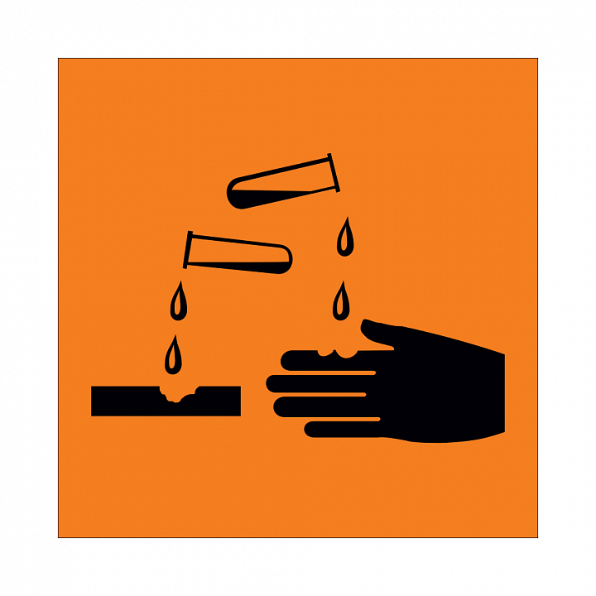

Отрицательное воздействие
При передозировке: резкая боль в полости рта, по ходу пищевода, в животе, рвота; слизистая оболочка полости рта и глотки — отёчная, тёмно-коричневого, фиолетового цвета, возможен отёк гортани, развитие механической асфиксии, ожогового шока, судорог. Лечение: метиленовый синий (50 мл 1 % раствора), аскорбиновая кислота (внутривенно — 30 мл 5 % раствора), цианокобаламин — до 1 мг, пиридоксин (внутримышечно — 3 мл 5 % раствора).
Активно взаимодействует при нагреве и даже при комнатной температуре с большинством восстановителей, например, органическими веществами (сахарозой, танинами, глицерином и многими другими), легкоокисляющимися веществами, поэтому при смешивании происходит саморазогревание, что иногда вызывает самовоспламенение смеси (с концентрированным раствором глицерина, или безводным — всегда) и может привести к взрыву. Очень опасно растирание сухого перманганата калия с органическими веществами и порошками активных металлов и неметаллов (кальцием, алюминием, магнием, фосфором, серой и др.) — весьма вероятен взрыв.

Slide 7

Смертельная доза для детей — около 3 г, для взрослых — 0,3—0,5 г/кг.

Slide 8
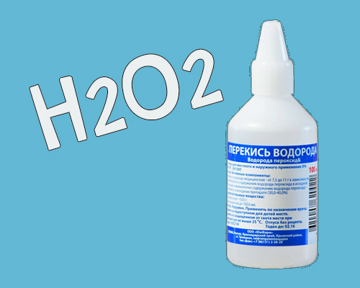
Пероксид водорода

Slide 9
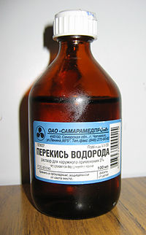
Общая информация и свойства
Перокси́д водоро́да (пе́рекись водорóда), H₂O₂ — простейший представитель пероксидов. Бесцветная жидкость с «металлическим» вкусом, неограниченно растворимая в воде, спирте и эфире. Концентрированные водные растворы взрывоопасны. Пероксид водорода является хорошим растворителем. Из воды выделяется в виде неустойчивого кристаллогидрата H₂O₂∙2H₂O.

Slide 10
Применение
В пищевой промышленности растворы пероксида водорода применяются для дезинфекции технологических поверхностей оборудования, непосредственно соприкасающихся с продукцией. Кроме того, на предприятиях по производству молочной продукции и соков, растворы перекиси водорода используются для дезинфекции упаковки.
В быту применяется также для выведения пятен MnO2, образовавшихся при взаимодействии перманганата калия («марганцовки») с предметами (ввиду его восстановительных свойств).
3%-ный раствор пероксида водорода используется в аквариумистике для оживления задохнувшейся рыбы, а также для очистки аквариумов и борьбы с нежелательной флорой и фауной в аквариуме.

Slide 11



Отрицательное воздействие
Несмотря на то, что пероксид водорода — нетоксичен, его концентрированные растворы при попадании на кожу, слизистые оболочки и в дыхательные пути вызывают ожоги. В больших концентрациях недостаточно чистый пероксид водорода может быть взрывоопасен. Опасен при приёме внутрь концентрированных растворов. Вызывает выраженные деструктивные изменения, сходные с действиями щелочей. Летальная доза 30%-го раствора пероксида водорода (пергидроля) — 50—100 мл

Slide 12
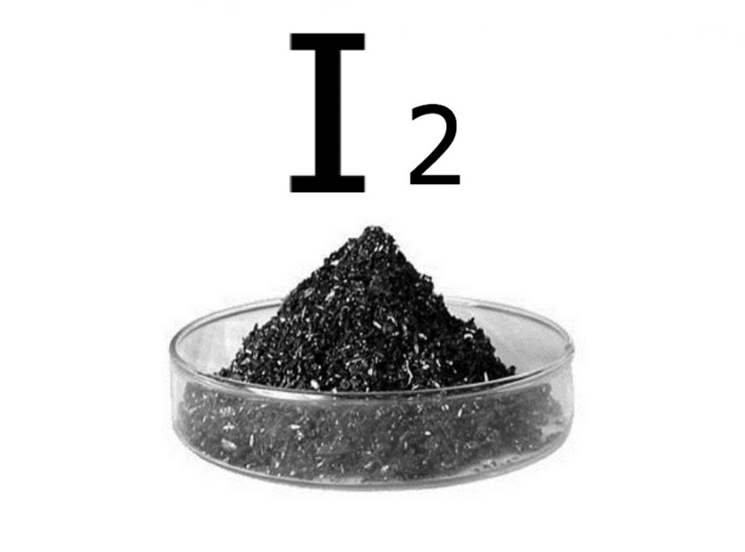
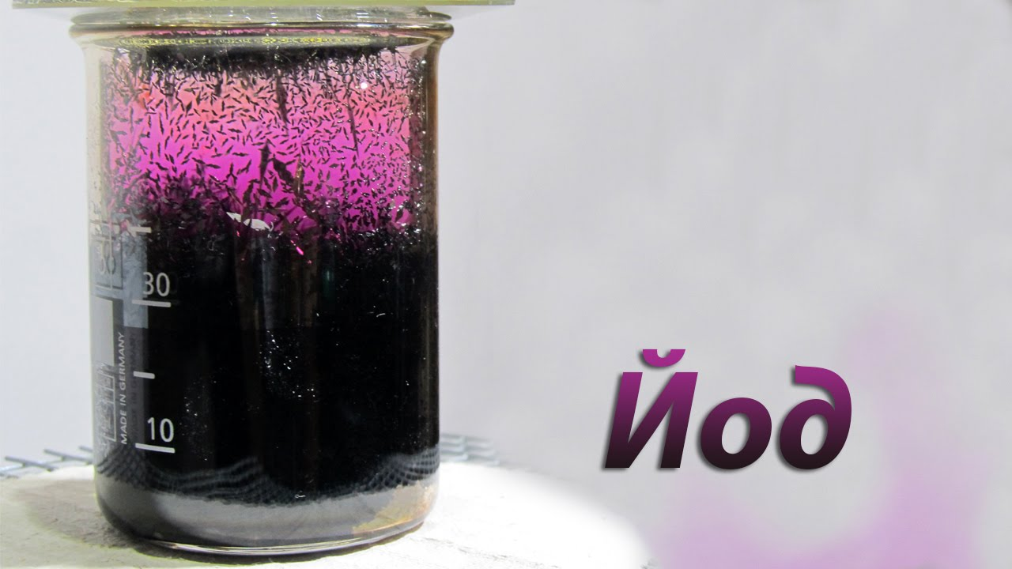
Йод

Slide 13
Общая информация и свойства
Ио́д — химический элемент с атомным номером 53. Принадлежит к 17-й группе периодической таблицы химических элементов, находится в пятом периоде таблицы. Атомная масса элемента 126,90447 А. Е. М. Обозначается символом I (от лат. Iodum). Химически активный неметалл, относится к группе галогенов.
Простое вещество иод при нормальных условиях — кристаллы чёрно-серого цвета с фиолетовым металлическим блеском, легко образует фиолетовые пары, обладающие резким запахом. Элементарный иод высокотоксичен. Молекула простого вещества двухатомна (формула I₂).
Образует ряд кислот: иодоводородную (HI), иодноватистую (HIO), иодистую (HIO₂), иодноватую (HIO₃), иодную (HIO₄). Химически иод довольно активен, хотя и в меньшей степени, чем хлор и бром.

Slide 14
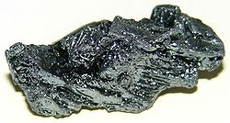
Применение
5-процентный спиртовой раствор иода используется для дезинфекции кожи вокруг повреждения (рваной, резаной или иной раны), но не для приёма внутрь при дефиците иода в организме. Продукты присоединения иода к крахмалу являются более мягкими антисептиками.
В криминалистике пары иода применяются для обнаружения отпечатков пальцев на бумажных поверхностях, например на купюрах.
Иод используется в качестве компонента положительного электрода (окислителя) в литиево-ионных аккумуляторах для автомобилей.

Slide 15
Отрицательное воздействие
Иод в виде свободного вещества ядовит. Смертельная доза — 3 г. Вызывает поражение почек и сердечно-сосудистой системы. При вдыхании паров иода появляется головная боль, кашель, насморк, может быть отёк лёгких. При попадании на слизистую оболочку глаз появляется слезотечение, боль в глазах и покраснение. При попадании внутрь появляется общая слабость, головная боль, повышение температуры, рвота, бурый налёт на языке, боли в сердце и учащение пульса.

Slide 16
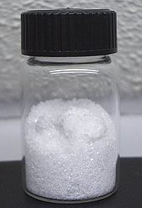
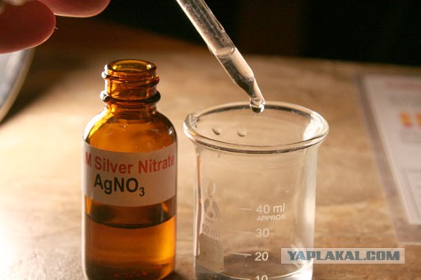
Нитрат серебра

Slide 17
Общая информация и свойства
Нитра́т серебра́(I) — неорганическое соединение, соль переходного металла серебра и неорганической азотной кислоты с формулой AgNO₃, бесцветные ромбические кристаллы, легко растворимые в воде. Весьма токсичен, как и все растворимые соли серебра. Не образует кристаллогидратов.
Нитрат серебра является реактивом на соляную кислоту и соли соляной кислоты, поскольку взаимодействует с ними с образованием белого творожистого осадка хлорида серебра, нерастворимого в азотной кислоте. Образует осадки с водными растворами бромидов, иодидов, фосфатов, тиоцианатов, цианидов, сульфидов. При нагревании разлагается, выделяя металлическое серебро

Slide 18
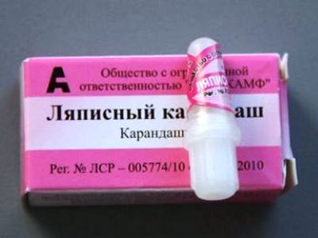
Применение
В гальванотехнике, производстве зеркал и неорганическом синтезе как источник ионов серебра.
В аналитической химии как реактив на хлориды.
В фотографии как компонент проявителей, усилителей и других растворов, в производстве фотоэмульсий.
В медицине, как средство для прижигания кожи и бактерицидное средство (Нитрат серебра используется в медицине в виде сплава нитрата серебра и нитрата калия, иногда отлитый в виде палочек — ляписного карандаша для прижигания и стерилизации ран, удаления мелких бородавок)

Slide 19




Отрицательное воздействие
Нитрат серебра(I) в высоких концентрациях ядовит. Минимальная смертельная доза для собак — 20 мг/кг, для кроликов — 130 мг/кг.
Вещество коррозионно-активно, при контакте с кожей может вызывать химические ожоги. Оставляет на коже чёрные пятна.

Slide 20
Спасибо за внимание!

